Slide 1
Родной Кузбасс
Автор: Мельникова О.В.

Slide 2
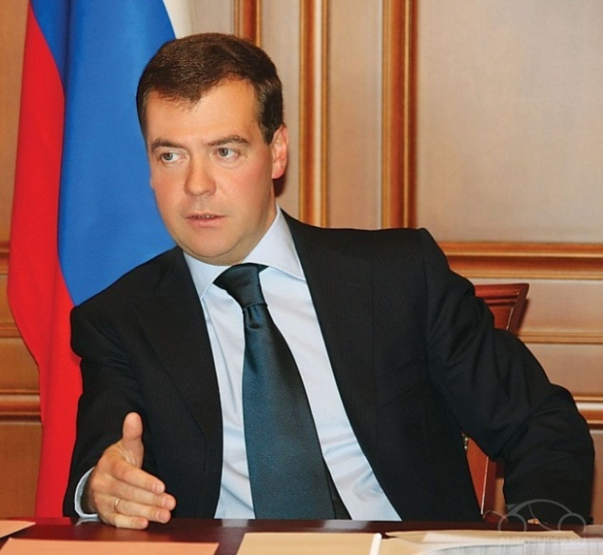
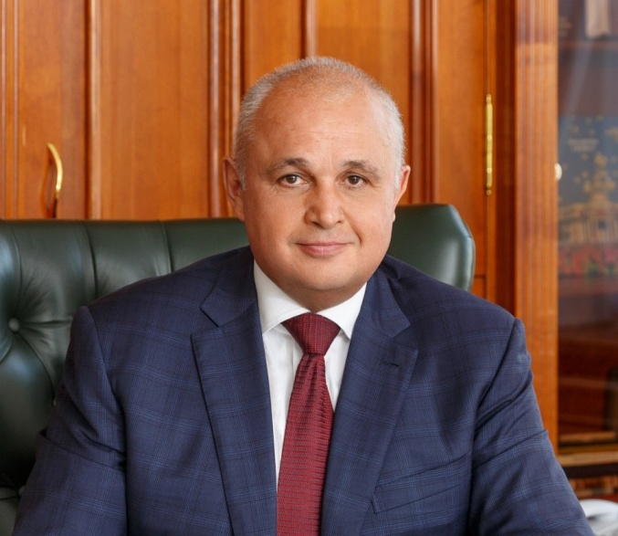
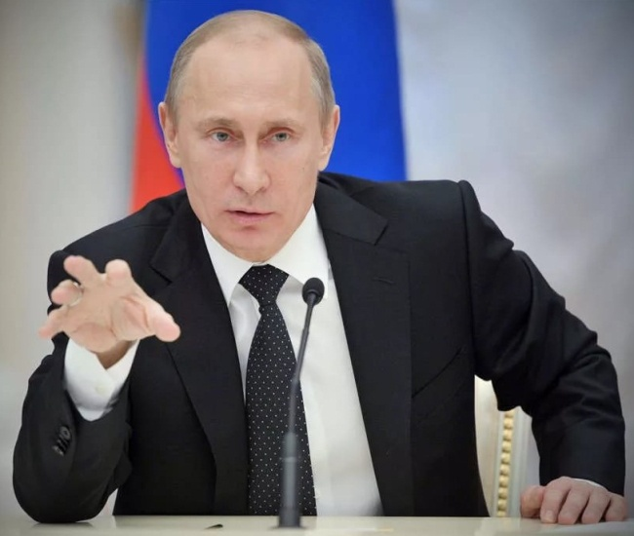
Назовите губернатора Кемеровской области - Кузбасса
1
3
2
Медведев Дмитрий Анатольевич
Сергей Евгеньевич Цивилев
Путин Владимир Владимирович

Slide 3
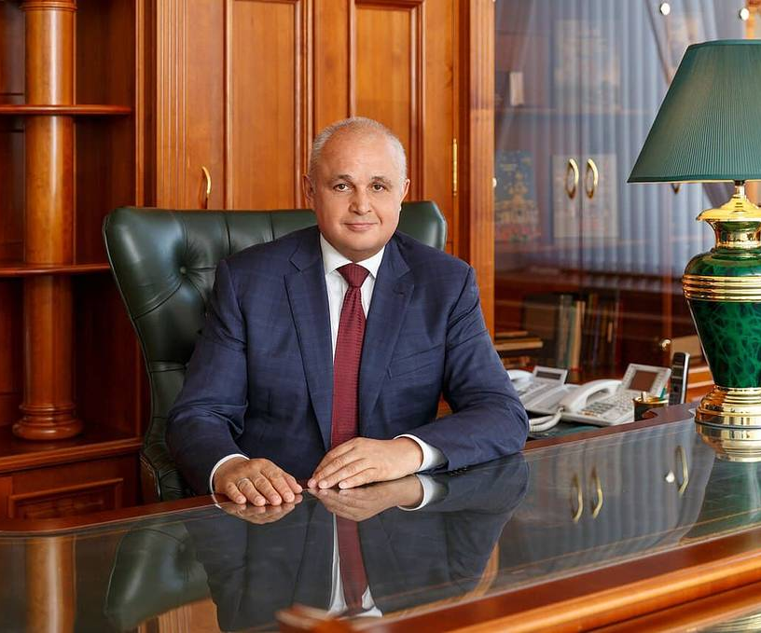
Сергей Евгеньевич Цивилев
Родился 21 сентября
1961 года в городе Жданове Донецкой области
В 1983 году с отличием окончил Черноморское высшее военно-морское училище им. Нахимова по специальности «Вооружение кораблей», квалификация офицер с высшим военно-специальным образованием, инженер-электромеханик.
Отец, Евгений Семёнович, был заместитель по производству на мебельной фабрике. Мама, Дина Васильевна, работала заведующей магазином.

Slide 4
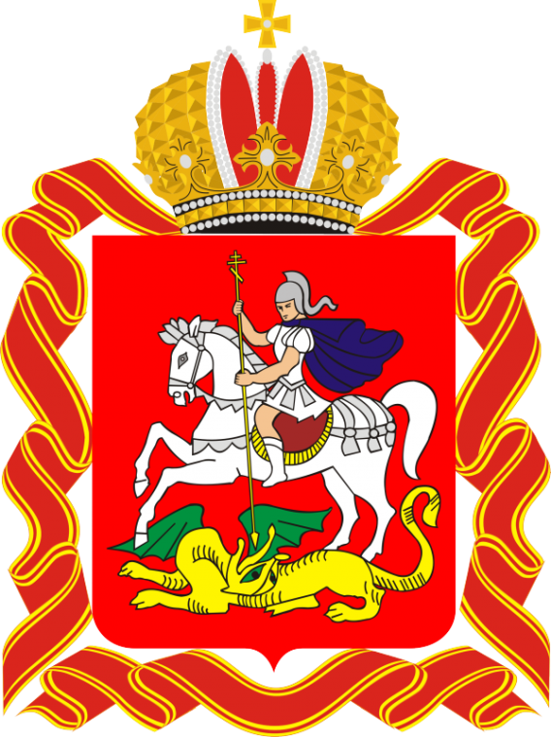
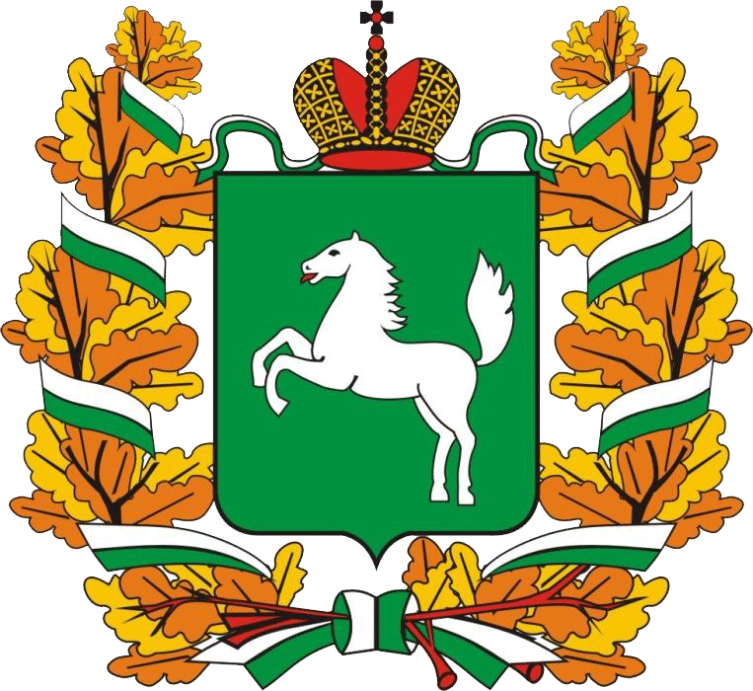
Герб Кемеровской области

Slide 5
Герб Кемеровской области-Кузбасса многозначен и отражает её исторические и природные особенности. Пирамида (треугольник) черного цвета, усеченная с боков и окаймленная узкой золотой полосой, символизирует горно-добывающую промышленность Кемеровской области — Кузбасса. Треугольник, обращенный одним углом вверх, – величественный символ решительности, развития, духовного подъема и материального развития. Такой треугольник обозначает огонь, указывая, таким образом, на заключенную в угле энергию. Это подчеркивает и золотой контур, выделяющий пирамиду на красно-зеленом поле. Симметричные участки поля красного цвета в верхних углах щита символизируют раскаленный металл, жар печей на крупных металлургических заводах и богатство недр Кузбасса.
Зеленая часть поля в нижней части щита символизирует природные богатства и заботу об охране окружающей среды.
Пирамида завершена золотой звездой с пятью лучами. Звезда символизирует мужество, стойкость, героизм, проявленные жителями Кузбасса в различных сражениях по защите Российского государства на протяжении всей истории региона.
Звезда – символ путеводности, стремления к достижению цели, вечности, мечты.
Молот и кирка – устойчивый символ горнорудной промышленности. Вместе с тем молот указывает на кузнечный труд.

Slide 6
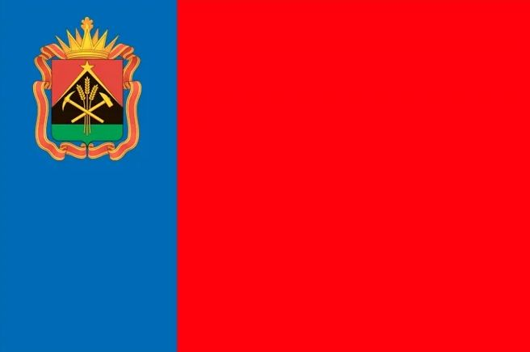
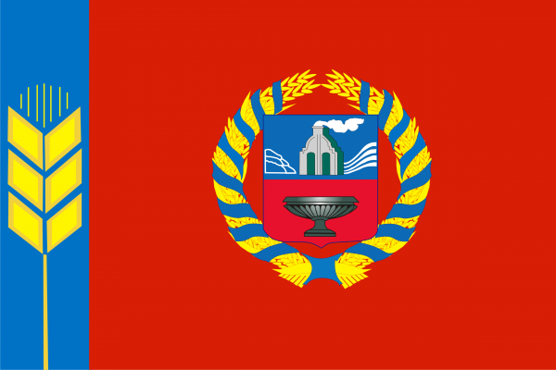
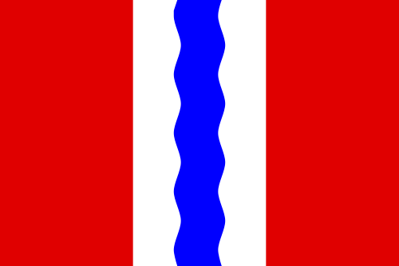
Флаг Кемеровской области

Slide 7
посередине верхней половины синей полосы – многоцветный вариант полного герба Кемеровской области – Кузбасса с короной и окружающей щит лентой.
Флаг Кемеровской области – Кузбасса утвержден 10 марта 2020 года. Представляет собой прямоугольное полотнище с отношением ширины к длине 2:3, состоящее из двух вертикальных полос: синего цвета (у древка, шириной 1/3 длины полотнища) и красного цвета;

Slide 8
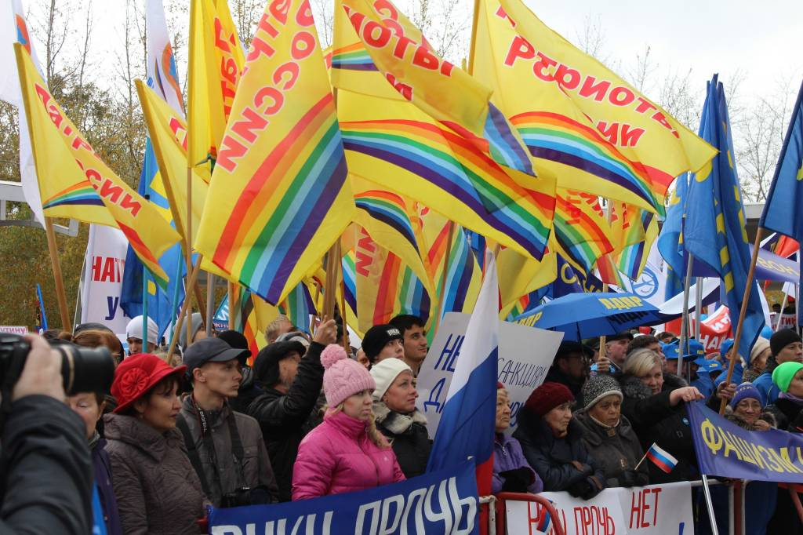
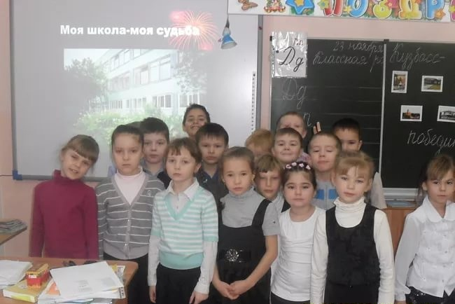
Гимн Кузбасса

Slide 9
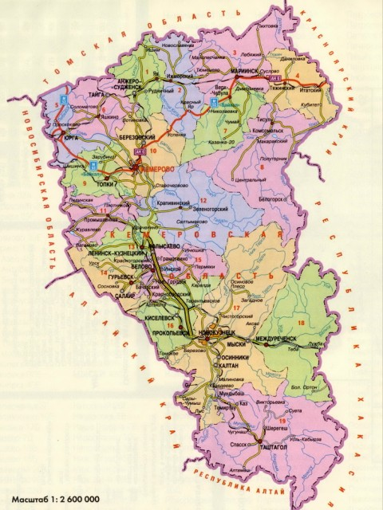
Кемеровская область протянулась почти на 500 километров с юга на север и на 300 километров в самой ее широкой части с запада на восток. На юге и юго-западе граничит с Алтайским краем, на западе с Новосибирской областью, на севере с Томской областью, на востоке с Красноярским краем.

Slide 10
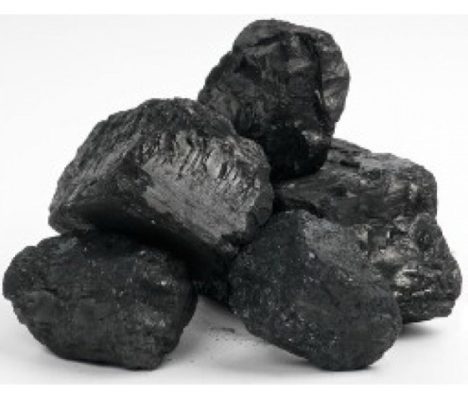
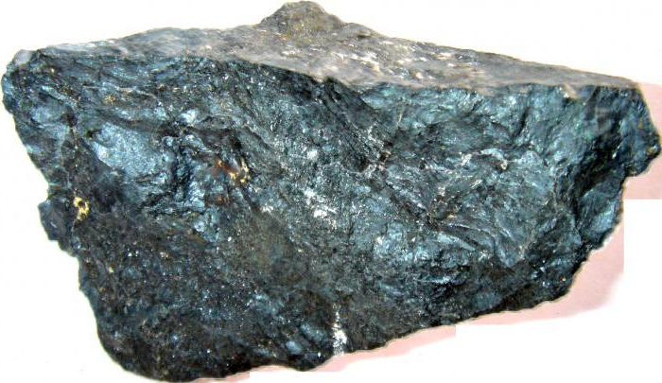
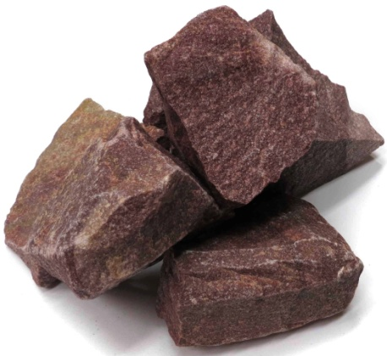
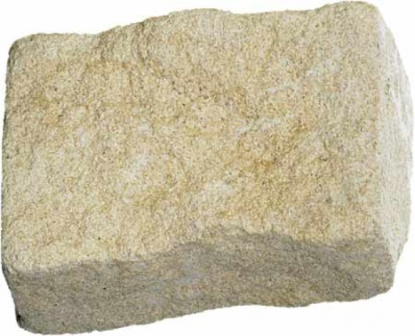
Природные богатства Кемеровской области
Кемеровская область располагает богатыми природными ресурсами. Главное богатство области – каменный уголь, сосредоточенный в Кузнецком угольном бассейне. Уголь залегает, как глубоко под землей, так и на поверхности. Поэтому добывают его не только в шахтах, но и в разрезах.
Уголь используют для отопления печей, плавки металлов, его применяют в изготовлении духов, сиропа для конфет и пирожных /т.к. ничем не пахнет/. Из угля делают удобрения, лекарства, разноцветные краски и самое лучшее стекло.
На территории Кемеровской области находятся месторождения железных руд, цветных металлов, серебра, вольфрама, ртути, молибдена, кобальта, никеля. Спасибо за внимание
Каменный уголь
Железная руда
Кварцит
Известняк

Slide 11
Спасибо за внимание

Slide 15
Молодец!

Slide 16
Молодец!

Slide 17
Молодец!

